Slide 1

Тема 5. Протокол межсетевого взаимодействия IP
Основные функции
Структура пакета
Таблицы маршрутизации
Маршрутизация без использования масок
Сети и подсети
Маршрутизация с использованием масок
Фрагментация

Slide 2
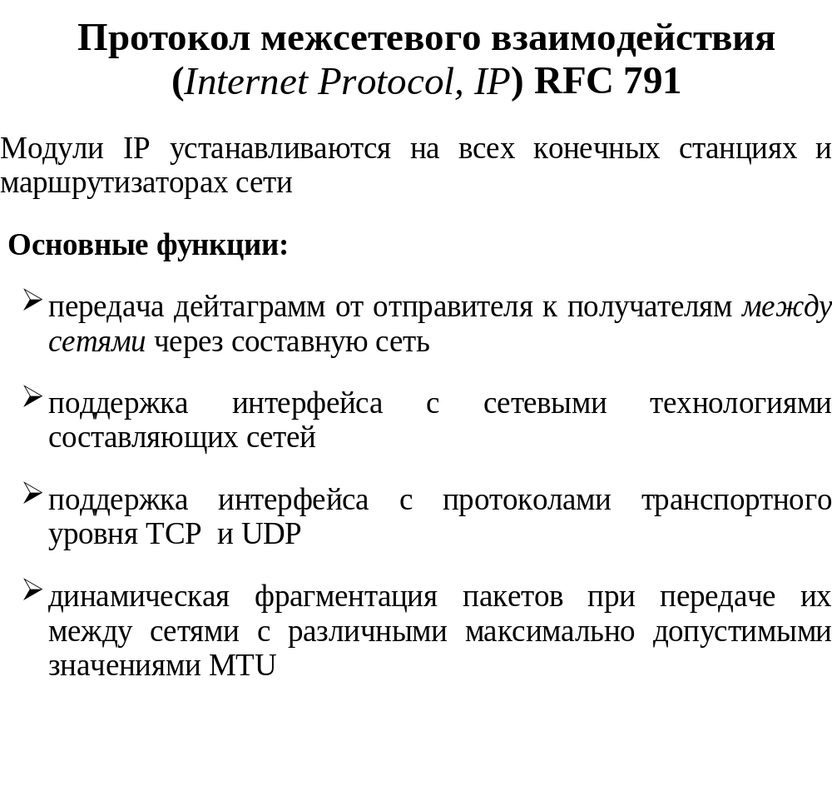

Slide 3
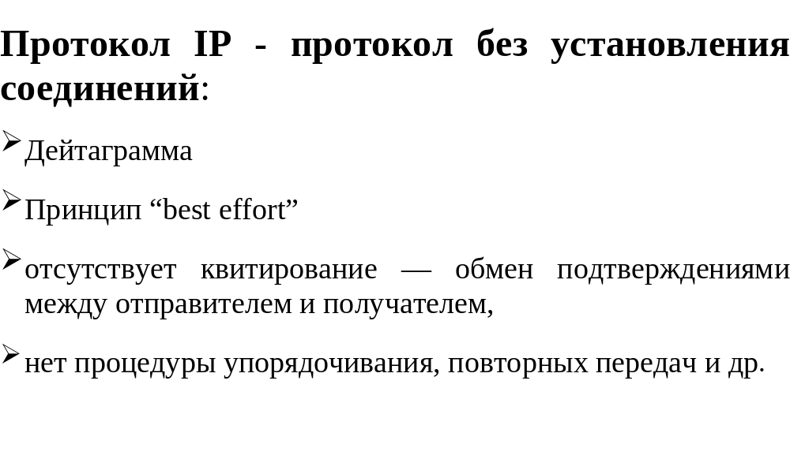

Slide 4
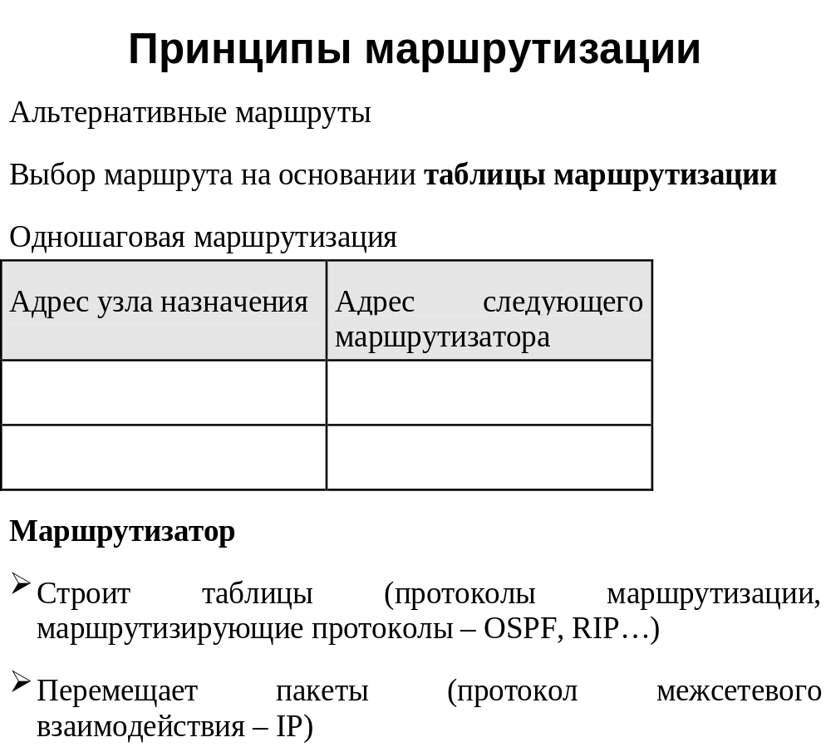

Slide 5
Адресация портов маршрутизатора
Интерфейс маршрутизатора может не иметь ни одного IP-адреса и ни одного MAC-адреса
Один интерфейс маршрутизатора может иметь несколько IP-адресов и несколько MAC-адресов
Блок управления
IP-адрес и MAC
Блок маршрутизации
Блок продвижения
IP-1
MAC-1
IP-2
MAC-2
. . .
Порты (интерфейсы)

Slide 6
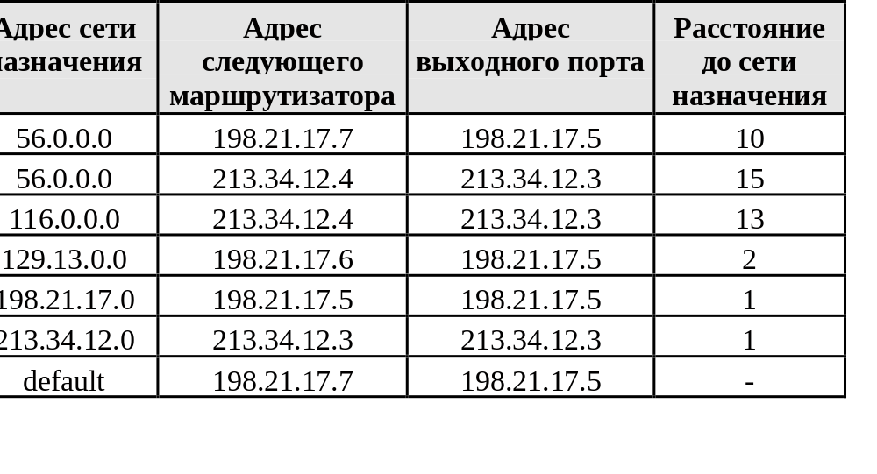
Упрощенная таблица маршрутизации
(routing table)

Slide 7
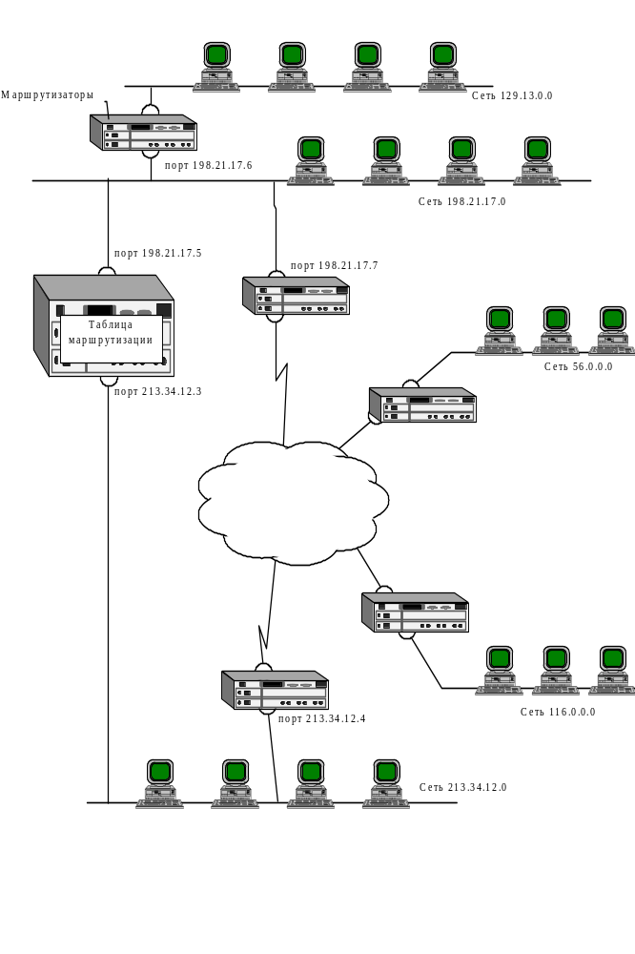

Slide 8
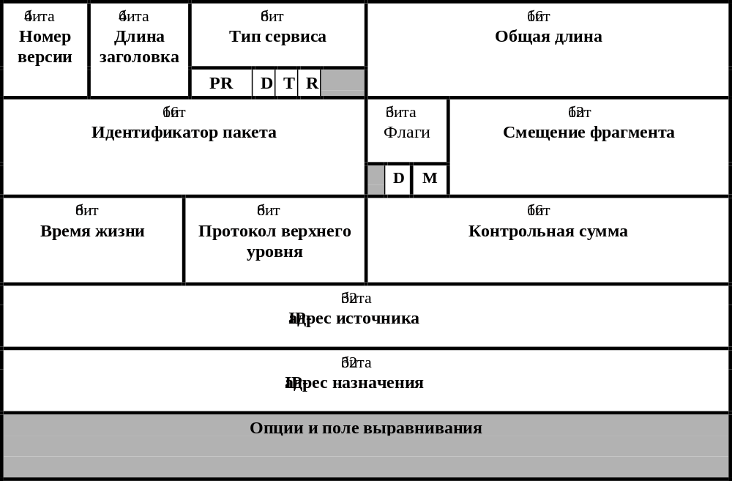
Структура заголовка IP-пакета
Максимальная длина IP-пакета
65535 байтов
Длина заголовка 20
(с опциями 60)
байтов.
PR – приоритет 000-111
D (delay) – задержка: 0 – нормальная, 1 – малая
T (throughput) – пропускная способность: 0-норма, 1-высокая
R (reliability) – надежность: 0-норма, 1-высокая
Type of service RFC 1340 и 1349
  telnet – 100
  FTP –управление 100, данные 010
  SNMP- 001
Только для заголовка
Максимальное время жизни 255 с

Slide 9
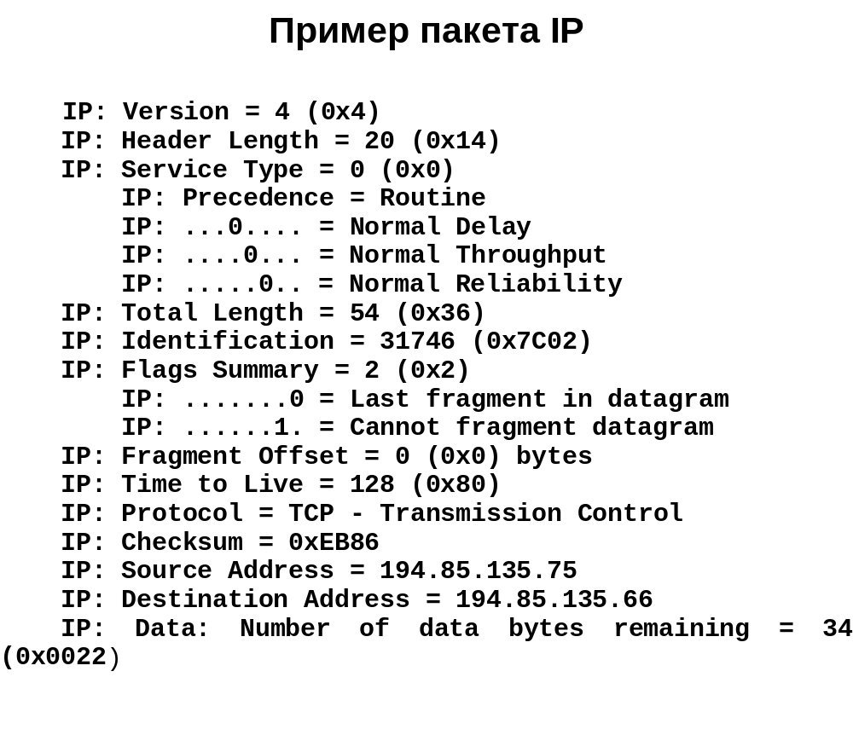

Slide 10
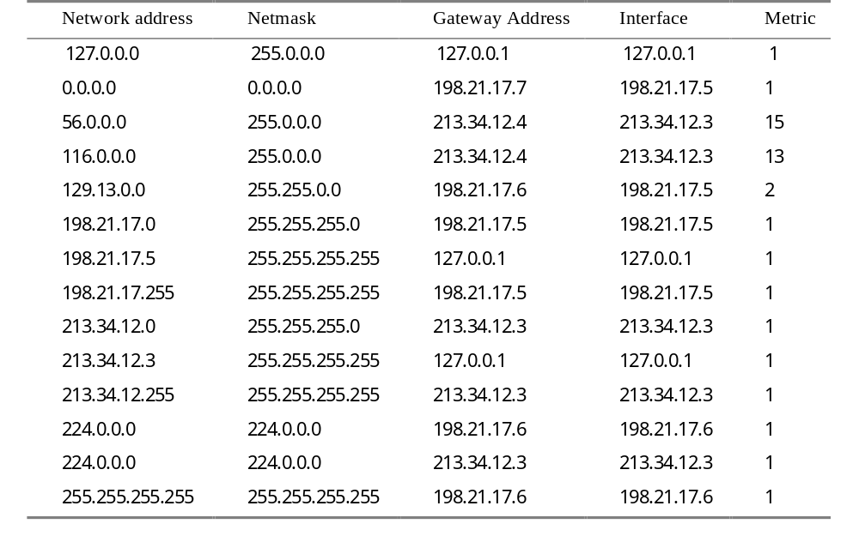
Таблица программного маршрутизатора MPR Windows NT

Slide 11
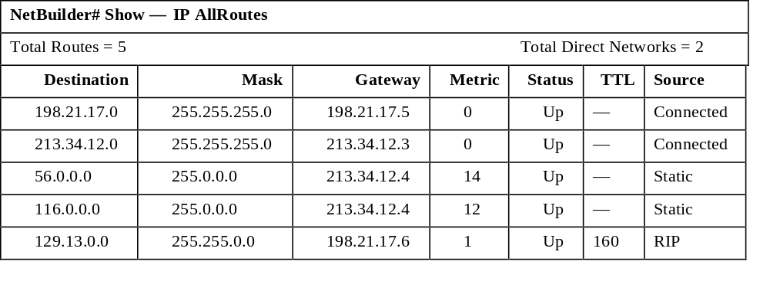
Таблица маршрутизации аппаратного маршрутизатора NetBuilder II компании 3Com

Slide 12
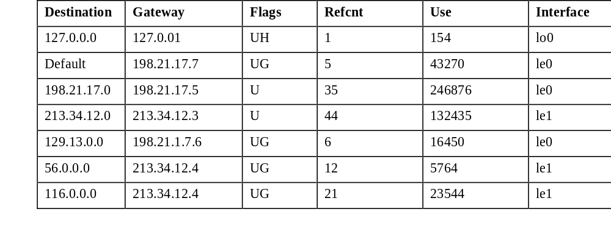
Таблица маршрутизации Unix-маршрутизатора

Slide 13
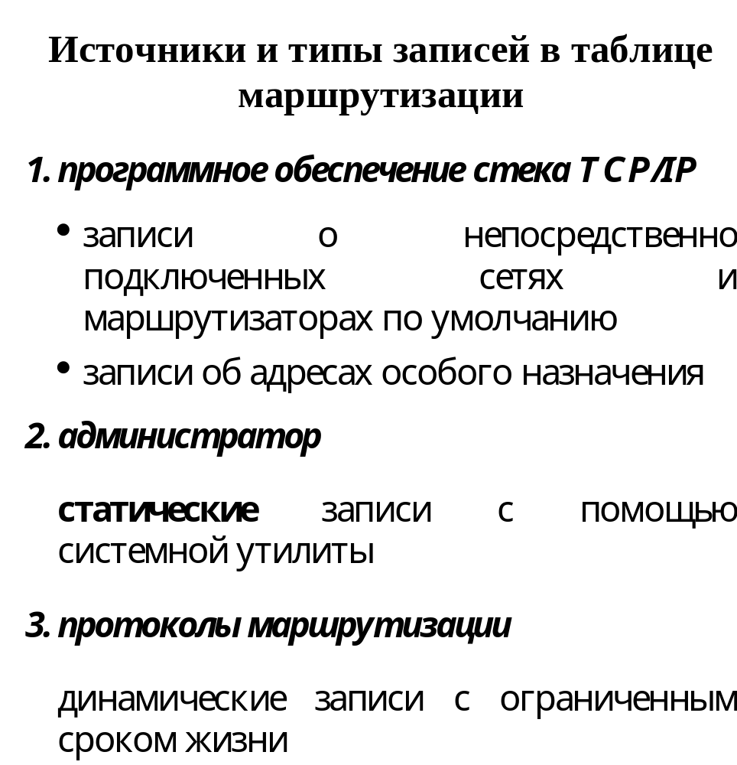

Slide 14
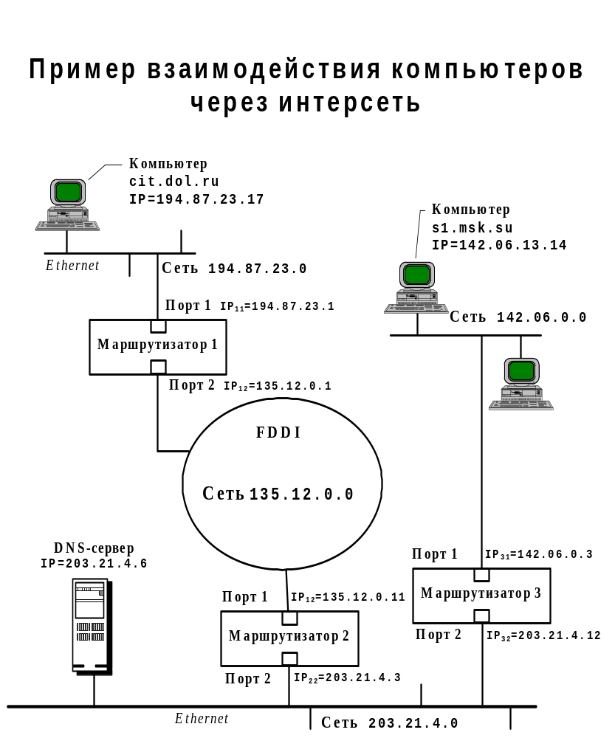

Slide 15
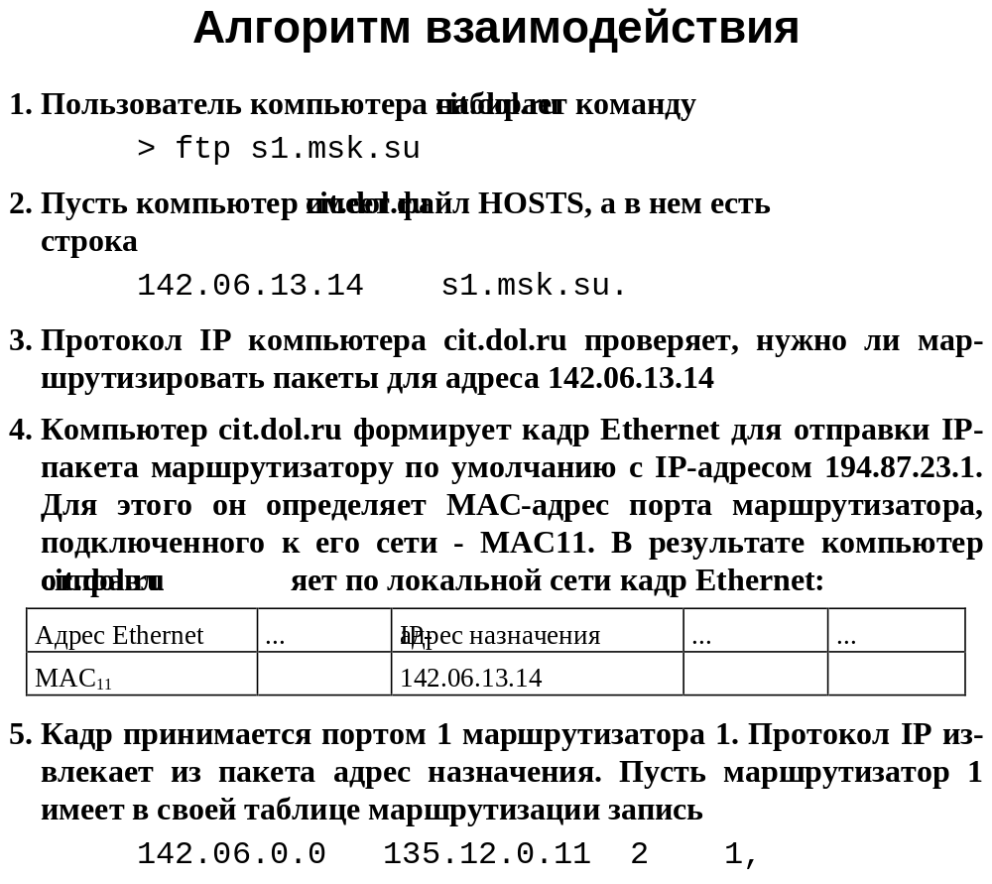

Slide 16
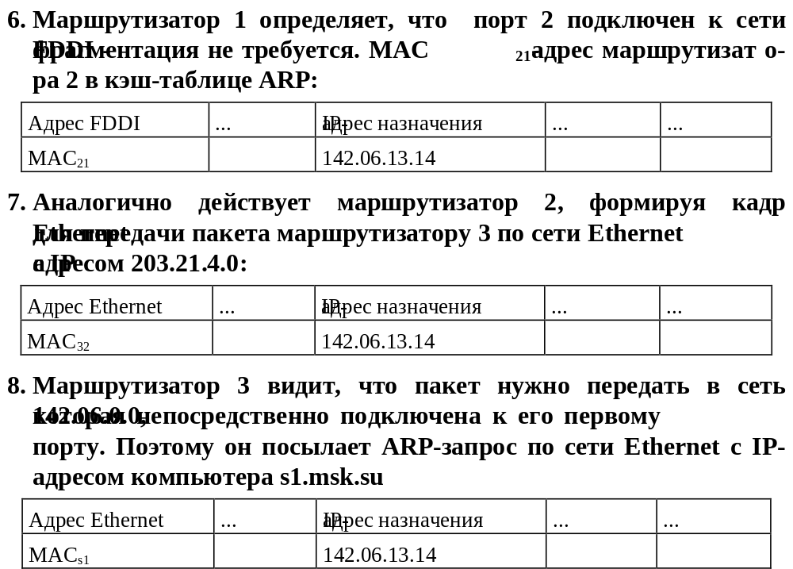

Slide 17
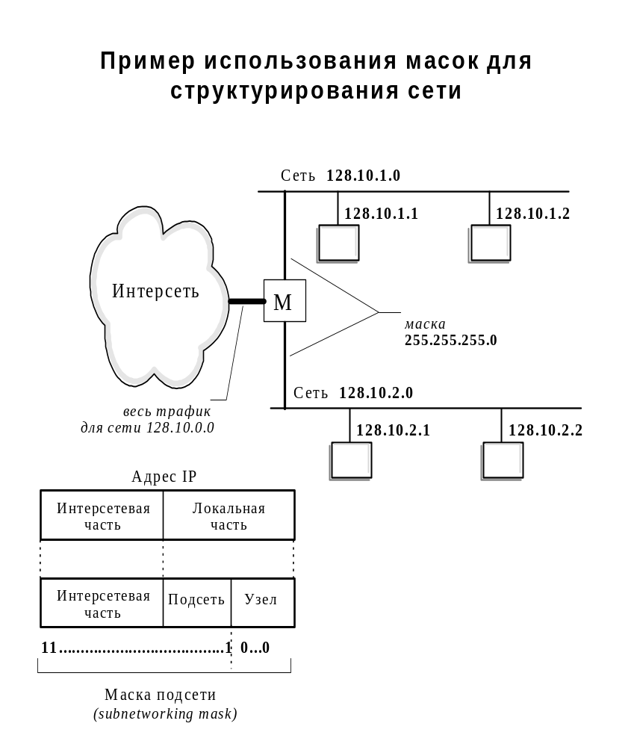

Slide 18
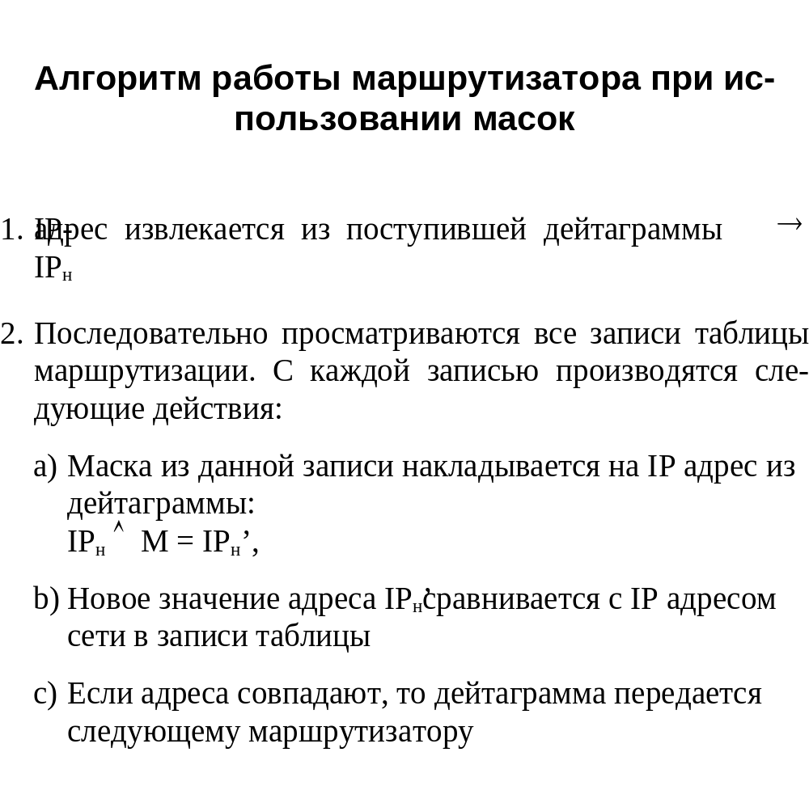

Slide 19

Сеть из 2¹⁵ узлов
129.44.0.0
Сеть из 2¹⁴ узлов
Сеть из 2¹³ узлов
Структуризация сети масками переменной длины

Slide 20
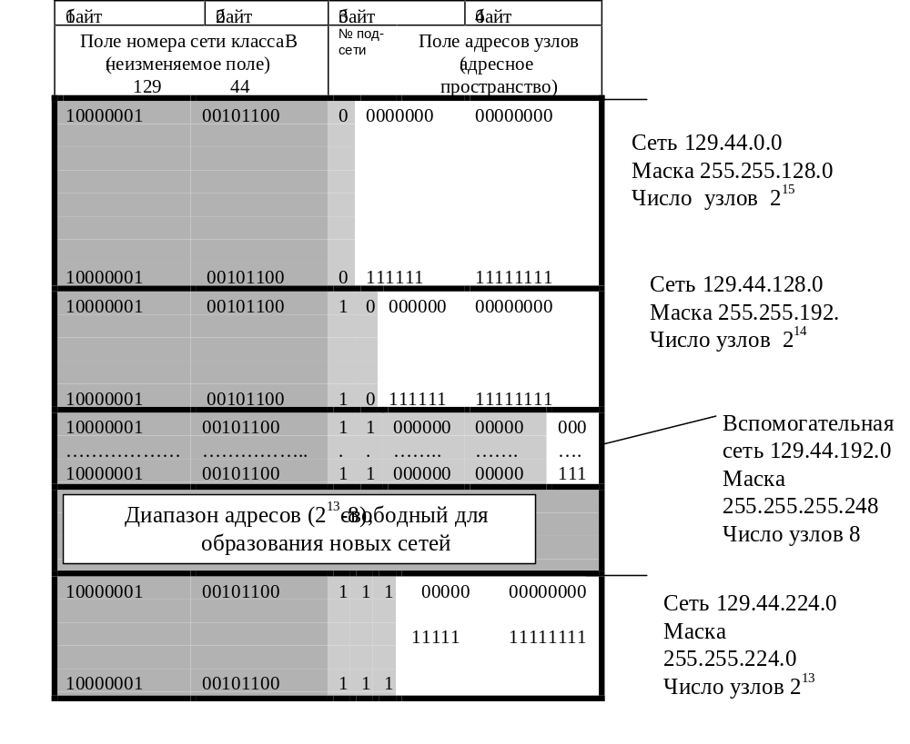

Slide 21
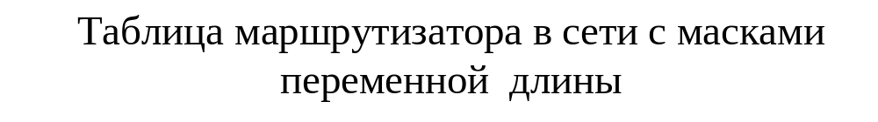
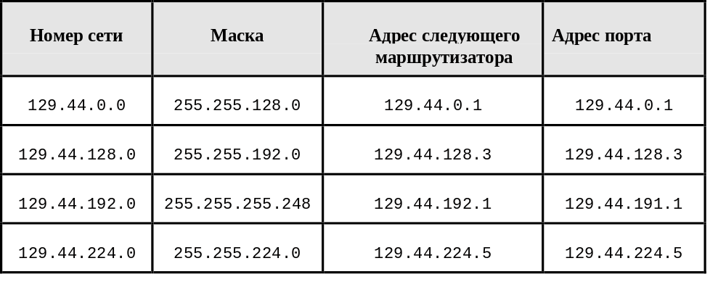

Slide 22
Сеть 129.44.0.0 Маска 255.255.128.0 2¹⁵ узлов
129.44.192.1
129.44.192.2
129.44.0.1
Сеть 129.44.128.0 Маска 255.255.192.0 2¹⁴ узлов
129.44.128.3
Сеть 129.44.192.0
Маска 255.255.255.248
8 узлов
129.44.224.5
Сеть 129.44.224.0 Маска 255.255.224.0 2¹³ узлов
Структуризация сети масками переменной длины

Slide 23
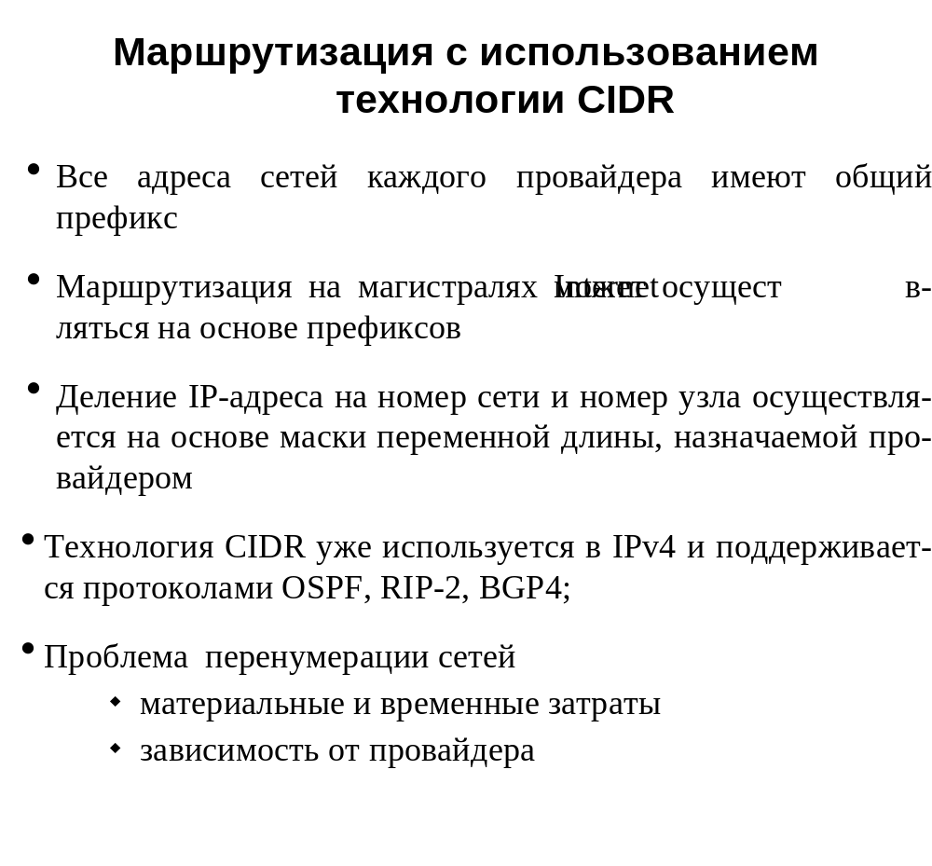

Slide 24
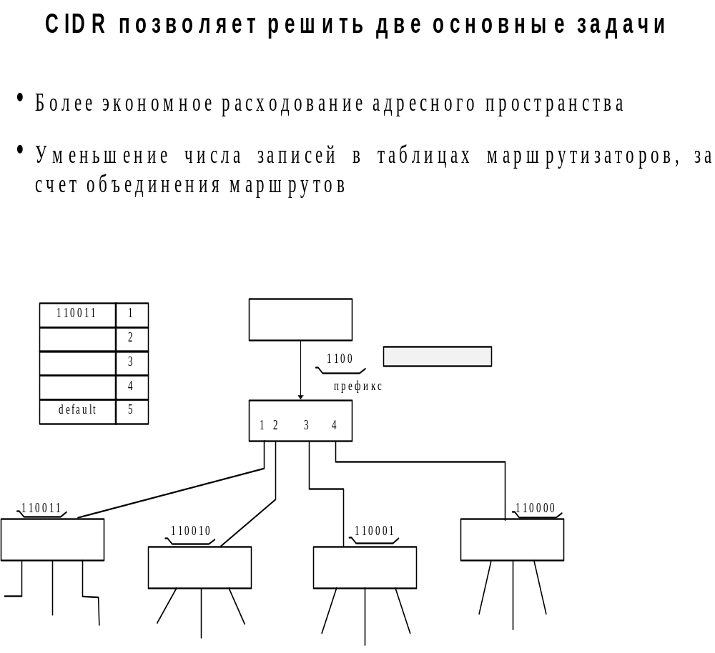

Slide 25
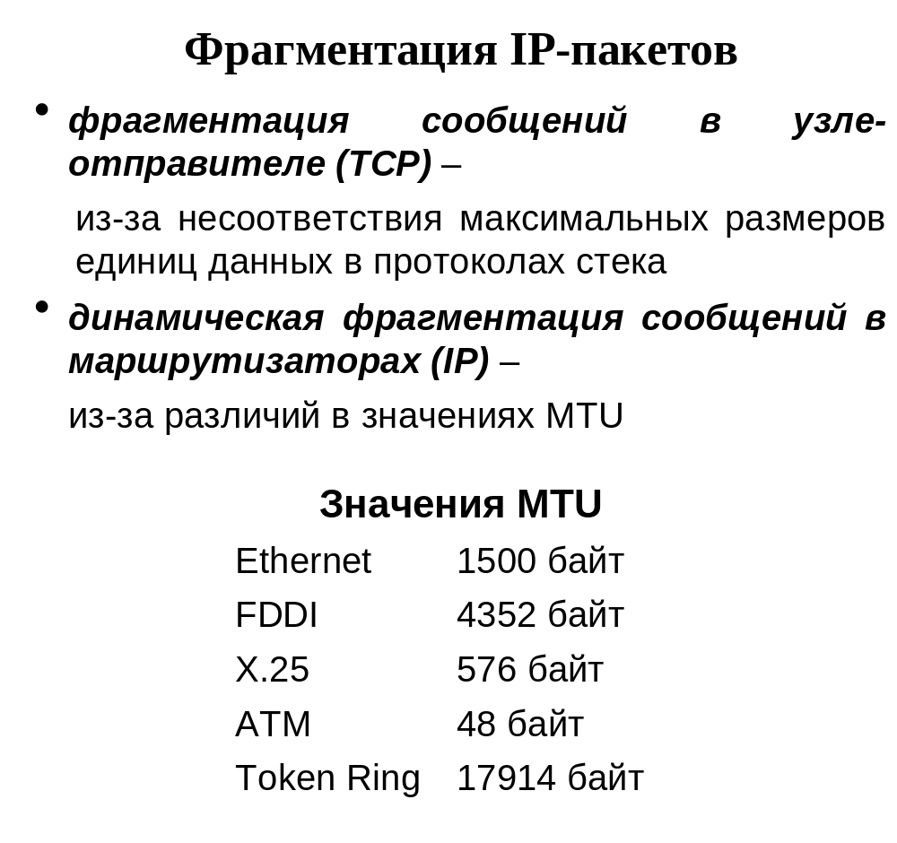

Slide 26
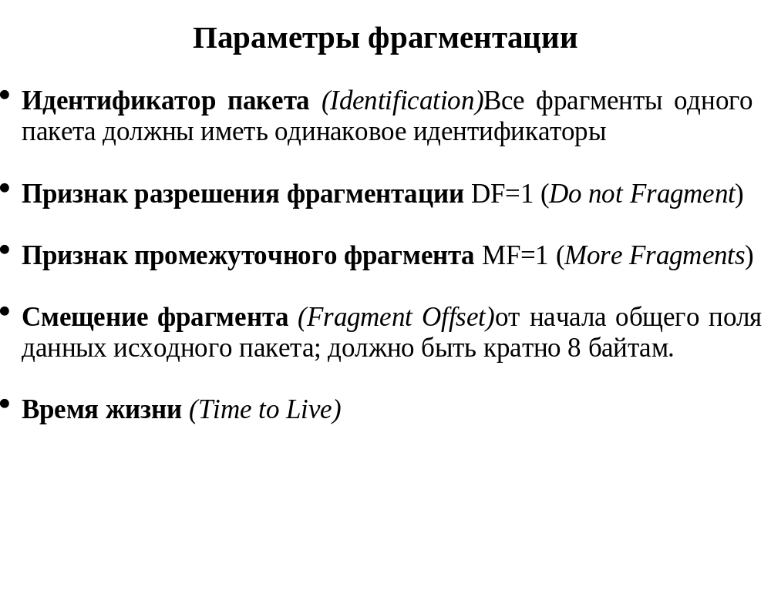

Slide 27
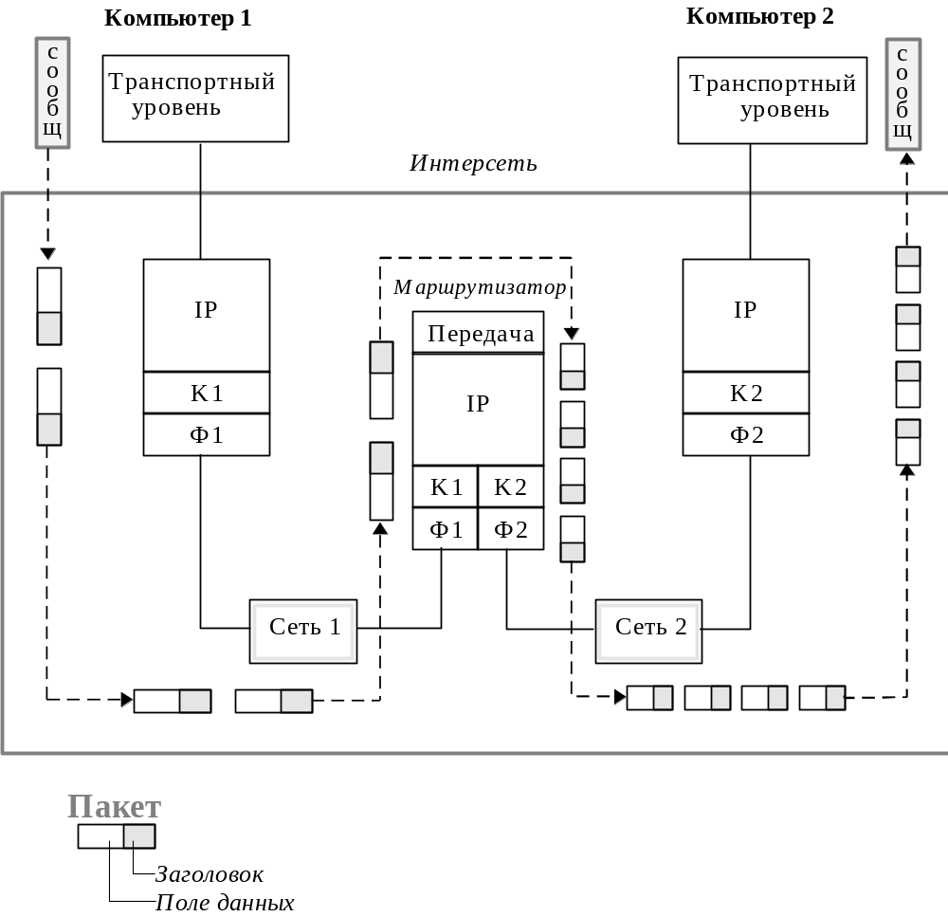

Slide 28
Тема 6. Протокол управляющих сообщений ICMP
Формат сообщений ICMP
Эхо-протокол
Утилиты ping и tracert

Slide 29
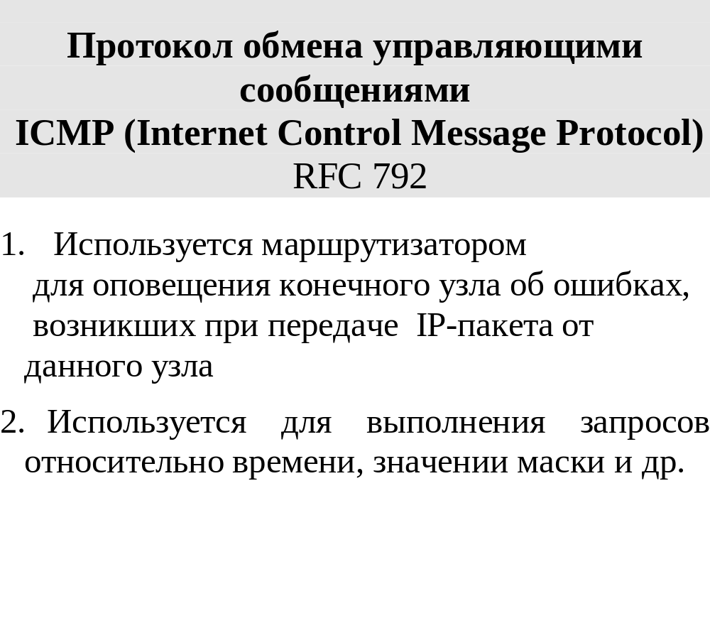

Slide 30
Инкапсуляция сообщения ICMP
14 байт
20 байт
8 байт
Заголовок фрейма
(Ethernet)
Заголовок IP-пакета
Заголовок ICMP
Сообщение ICMP
Формат заголовка ICMP
1 байт
1 байт
2 байта
4 байта
Type Code Checksum Зависит от типа и кода
Протокол ICMP - это семейство протоколов, каждый из которых решает свои узкие задачи и имеет свой формат сообщения

Slide 31
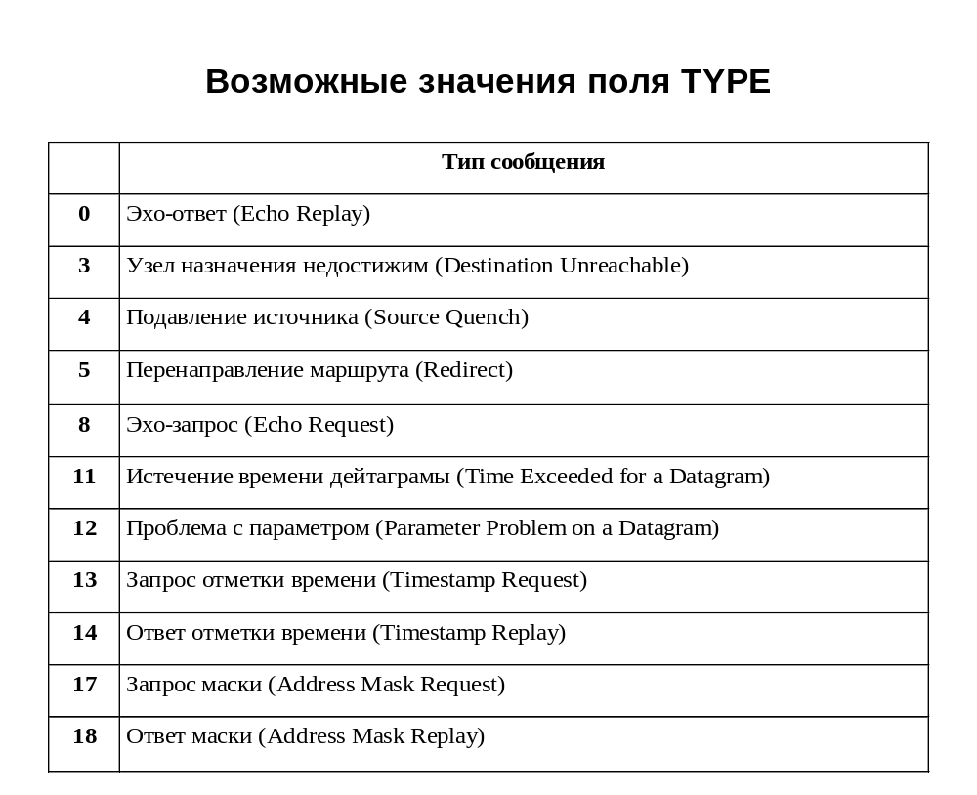


Slide 32
Формат заголовка и ICMP-сообщения типа
«ответ о значении маски»
Type=18
Code=0
Checksum
Идентификатор запроса
Последовательный номер
Значение маски
4 байта

Slide 33
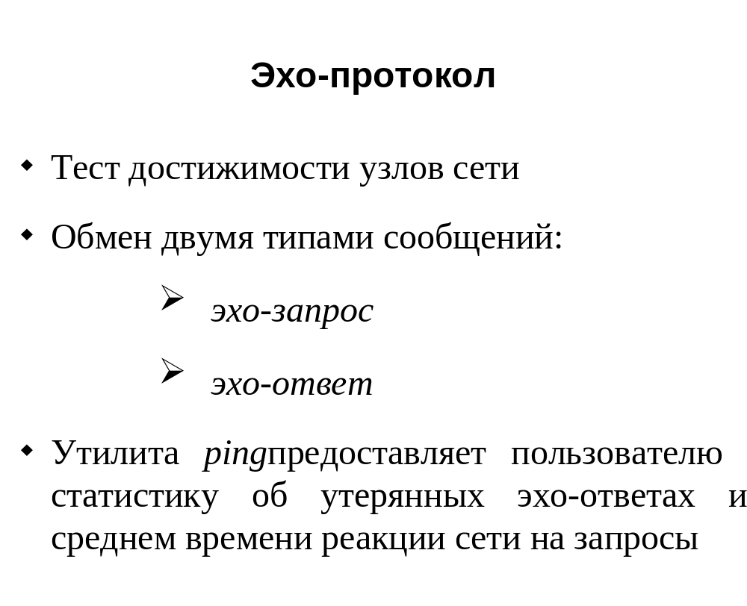

Slide 34
Формат ICMP-сообщений об ошибках

Slide 35
Формат заголовка ICMP-сообщения об ошибке
4 байта
Type=3
Code=0
Checksum
Не используется
Заголовок IP +
8 байт поля данных (Заголовка UDP или TCP)

Slide 36
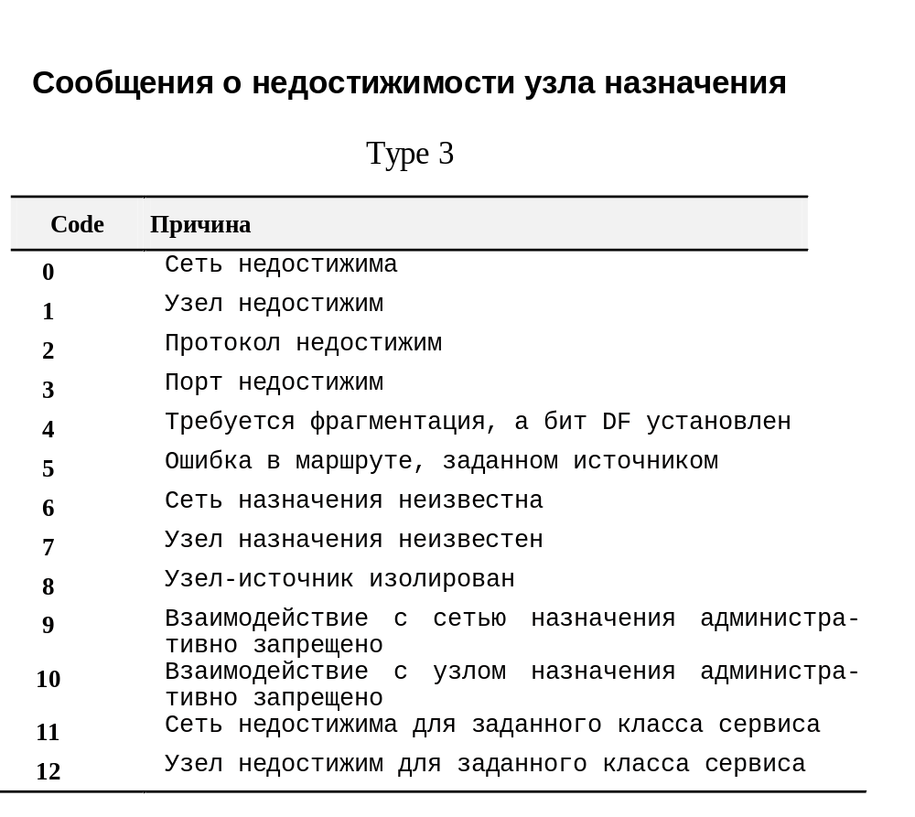

Slide 37
ICMP-сообщения об ошибках:
не корректируют ошибок
не могут направляться промежуточному маршрутизатору
могут теряться
нельзя посылать ICMP-сообщения об ICMP-сообщениях об ошибках, но для ICMP-сообщений-запросов - можно
ICMP сообщения можно посылать только о проблемах, возникающих при обработке первого фрагмента в сегментированном IP-пакете

Slide 38
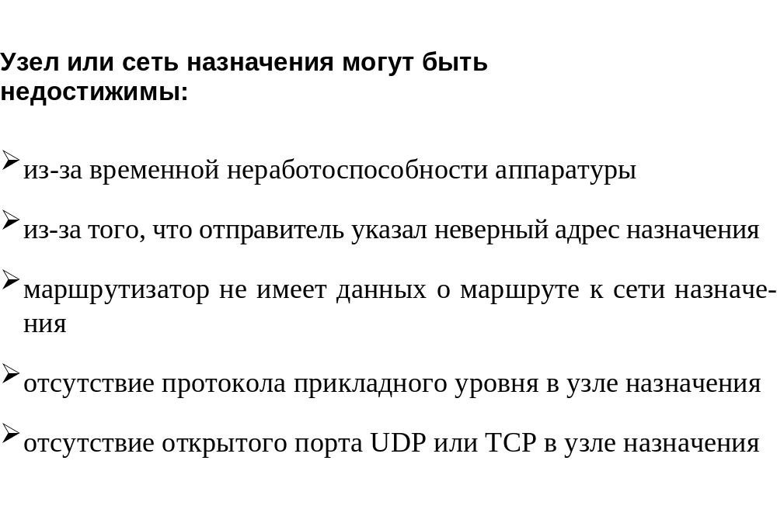

Slide 39
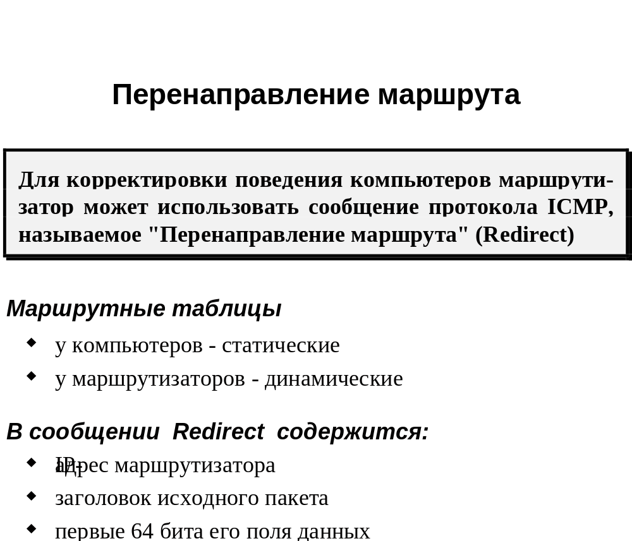

Slide 40
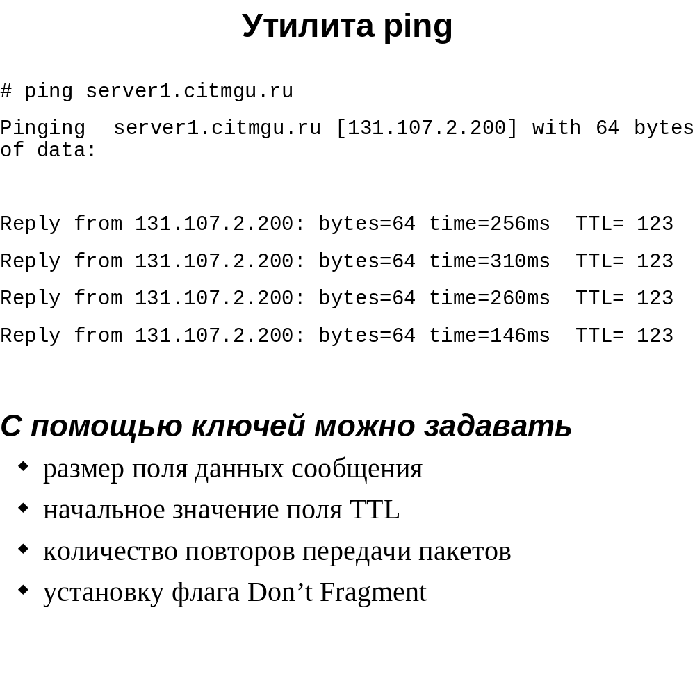

Slide 41
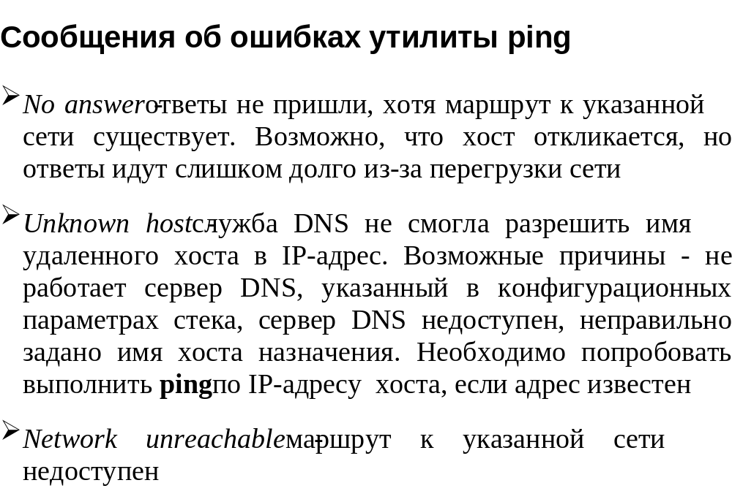

Slide 42
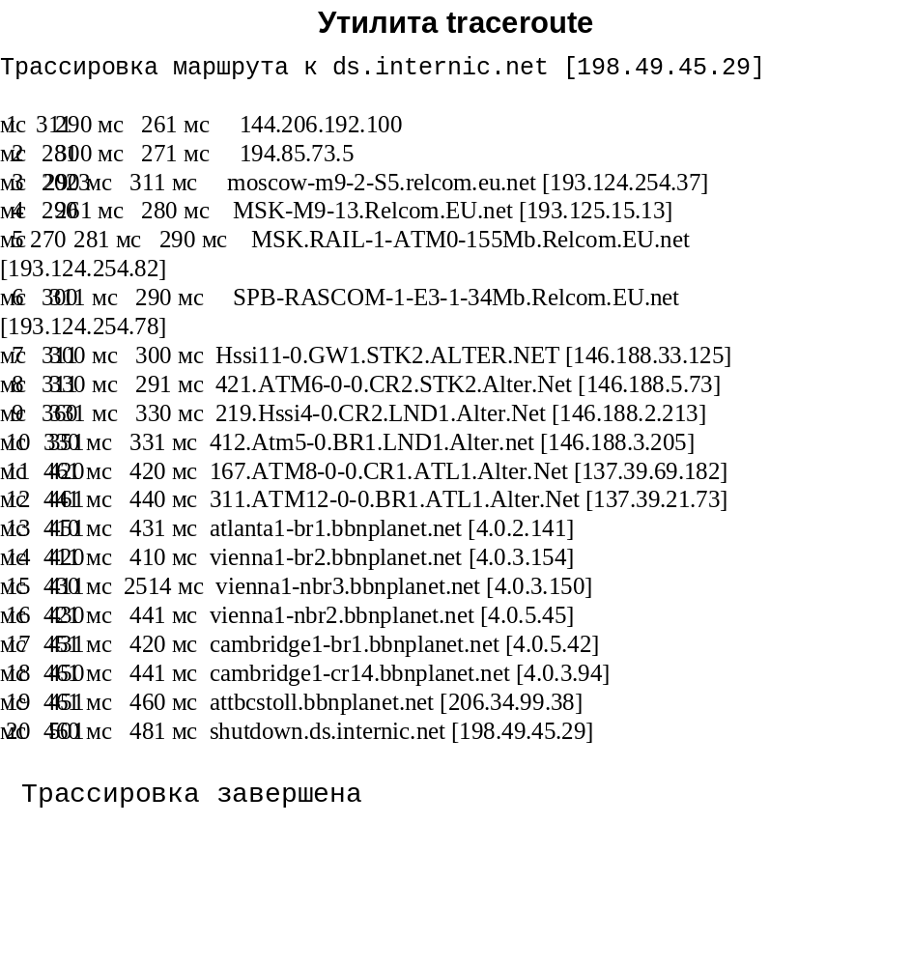

Slide 43
Тема 7. IPv6
Причины модернизации
Расширенное адресное пространство
Гибкий формат заголовка
Снижение нагрузки на маршрутизаторы
Переход с IPv4 на IPv6

Slide 44
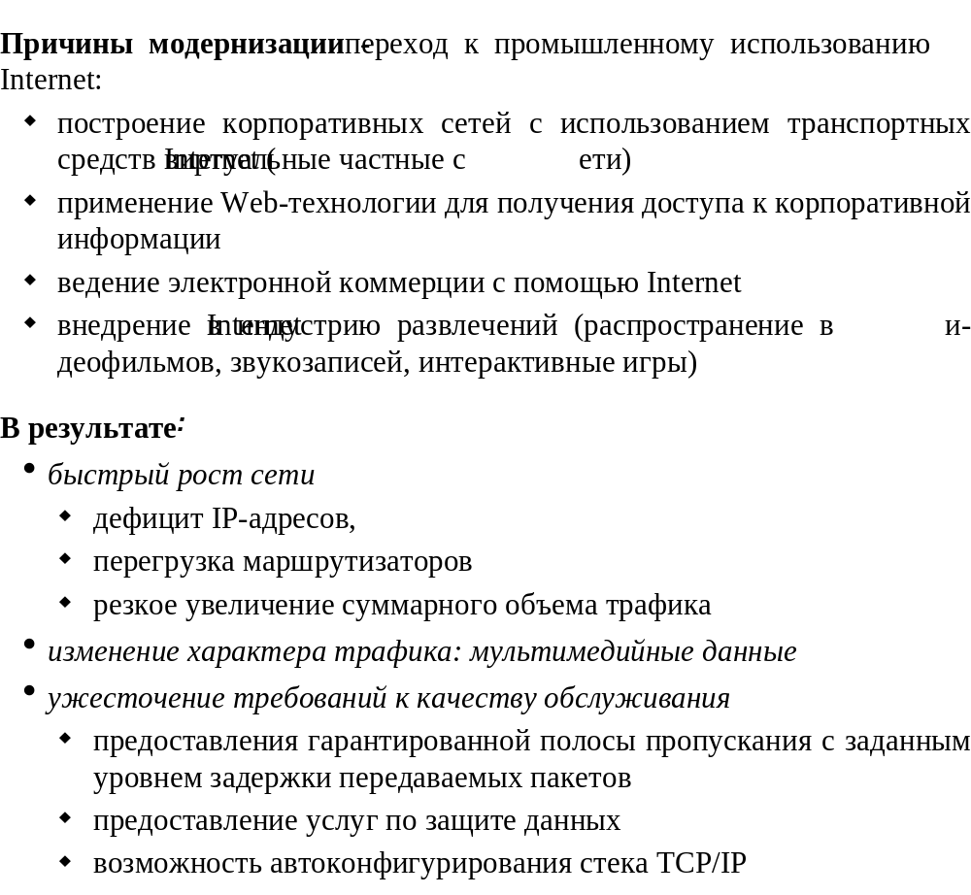

Slide 45
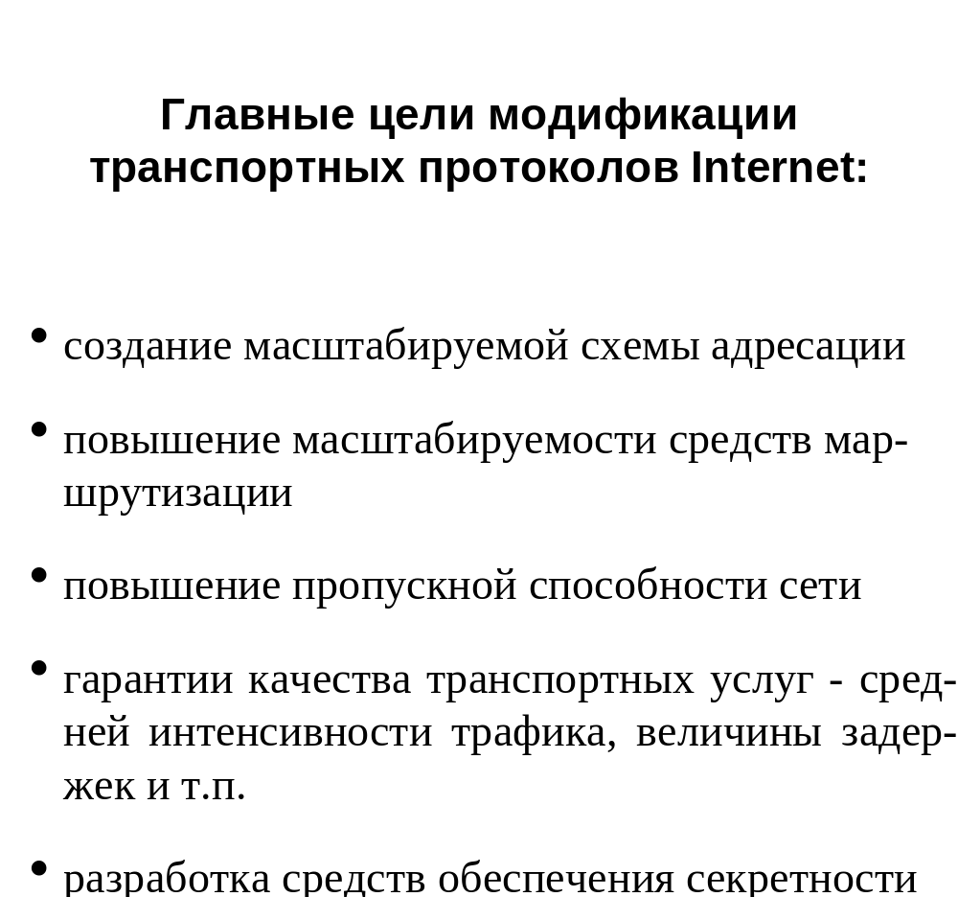

Slide 46
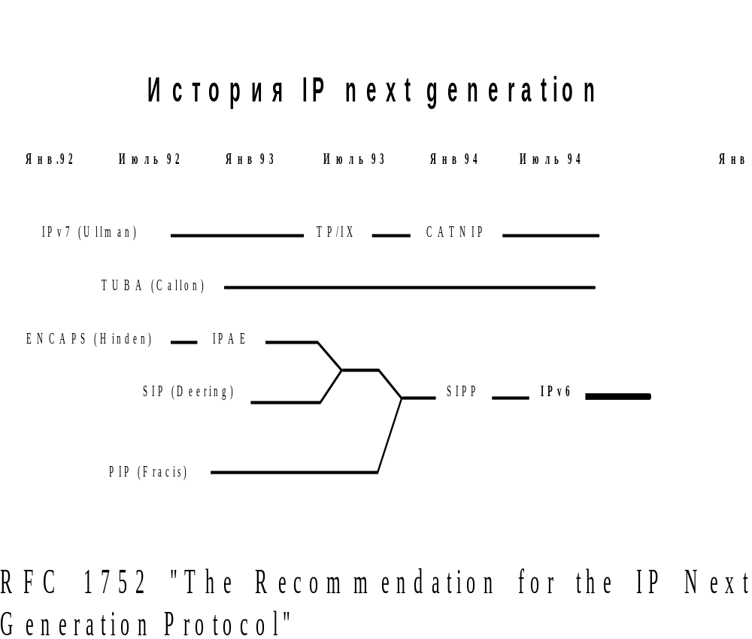

Slide 47
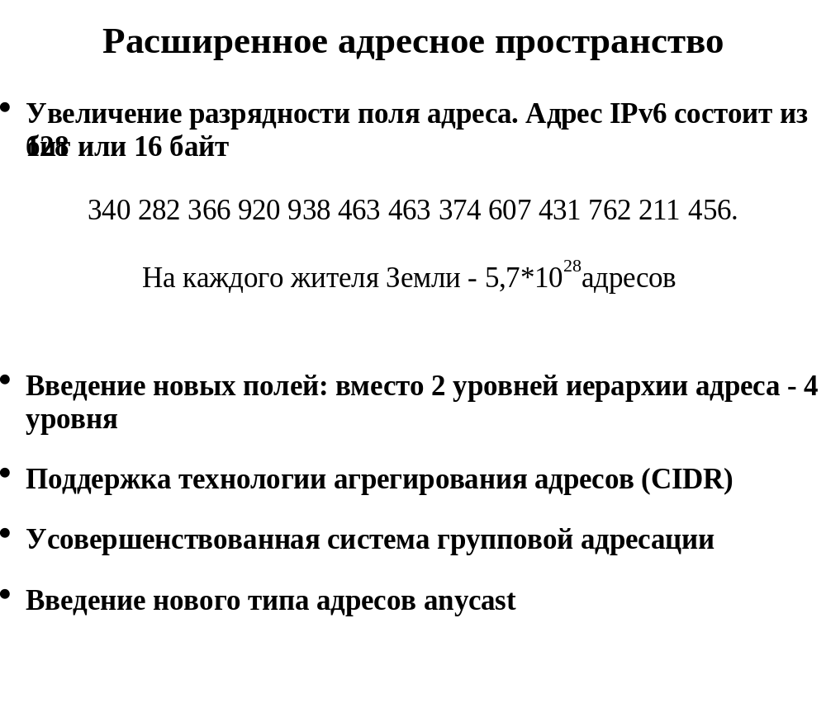

Slide 48
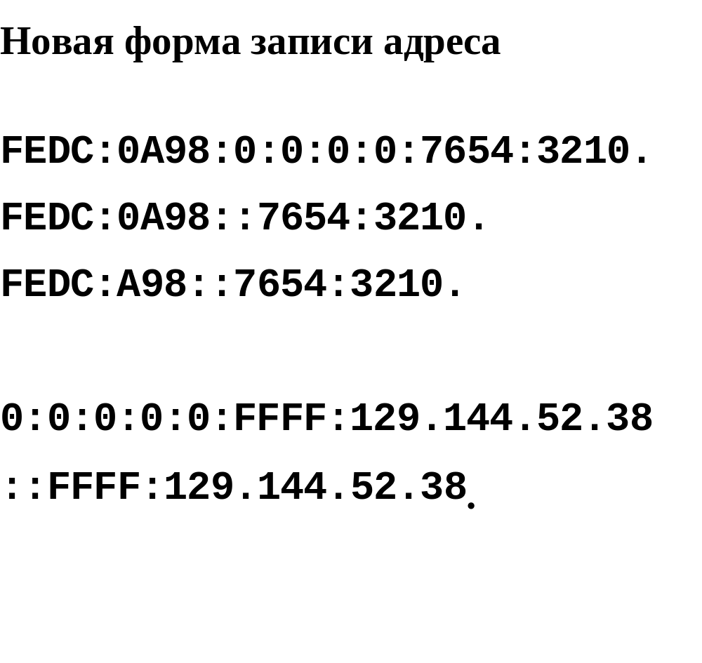

Slide 49
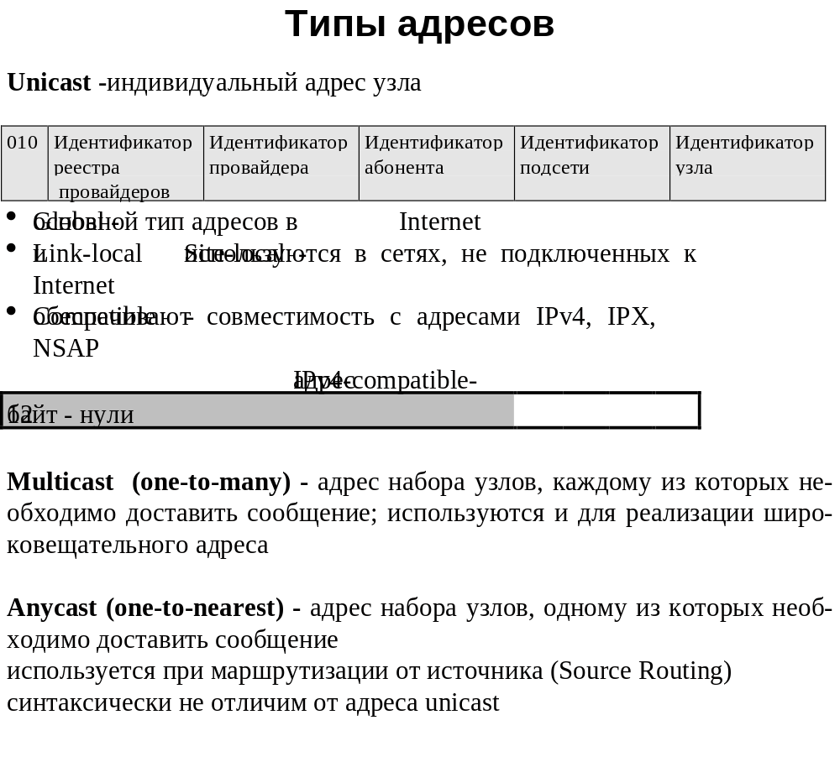

Slide 50
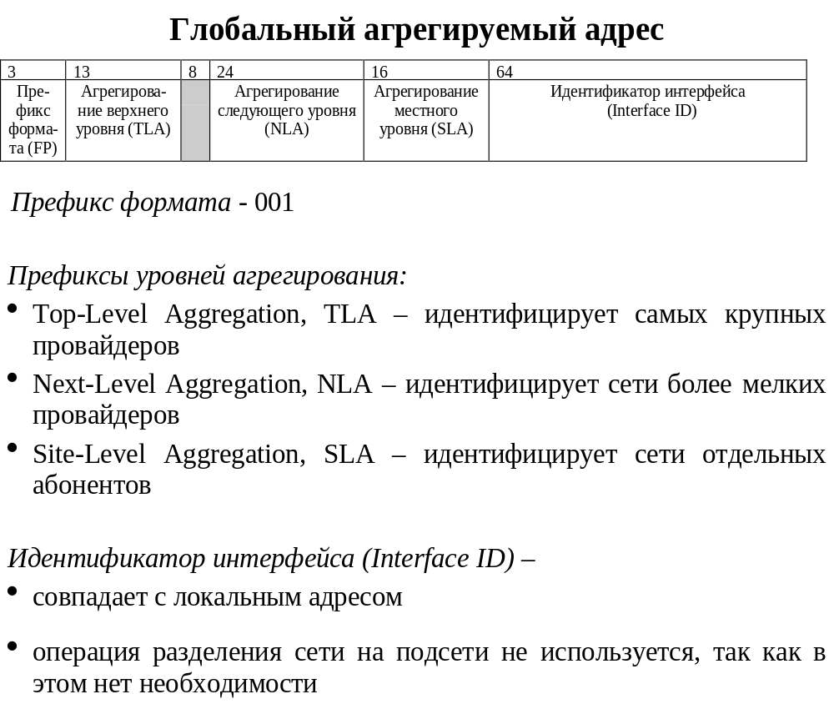

Slide 51
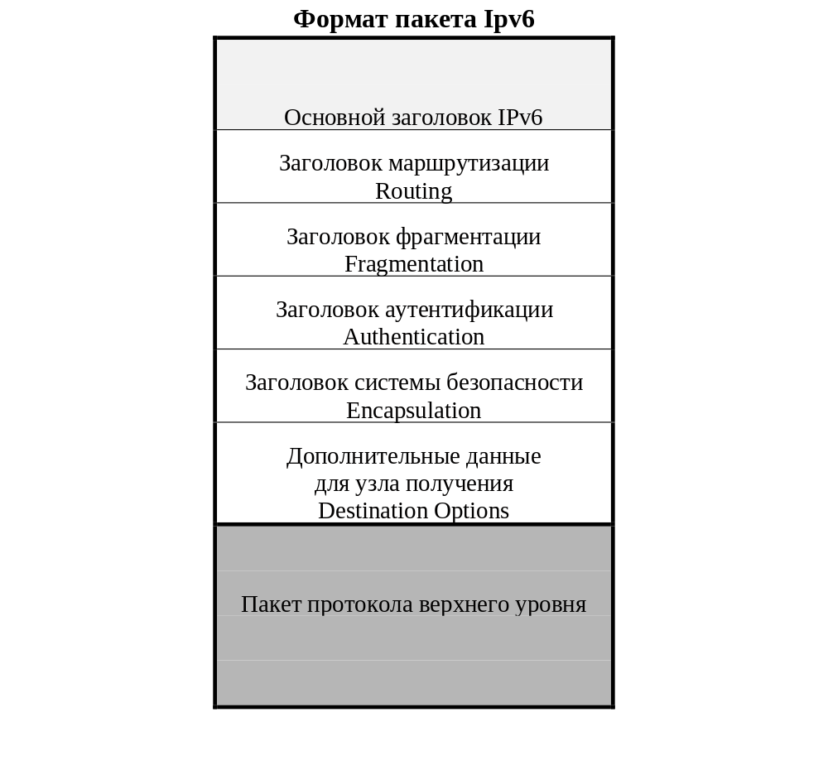

Slide 52
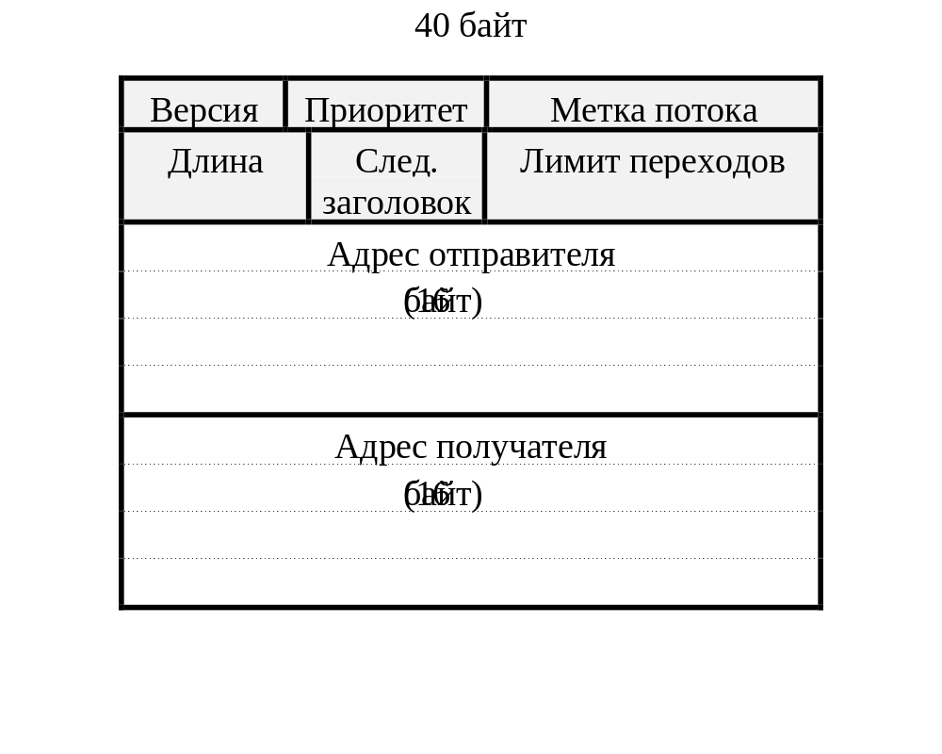
Формат основного заголовка

Slide 53
